Slide 1
吃
什
么
美食分享平台
——罗玉珠、曾佳馨

Slide 2
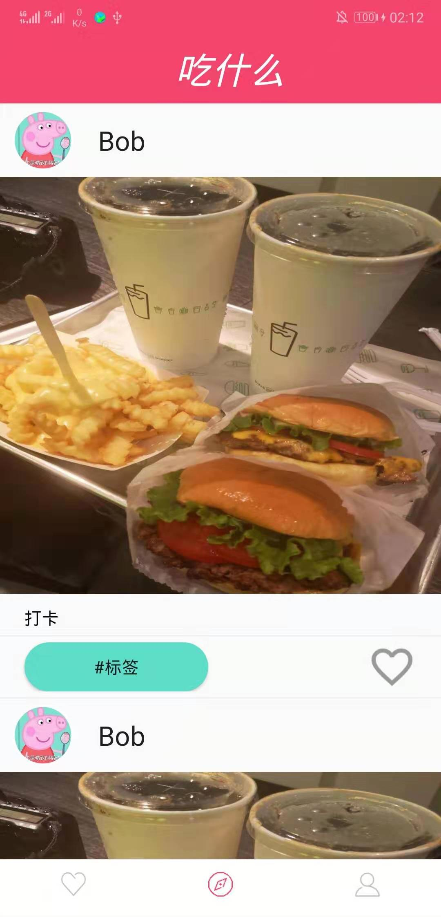
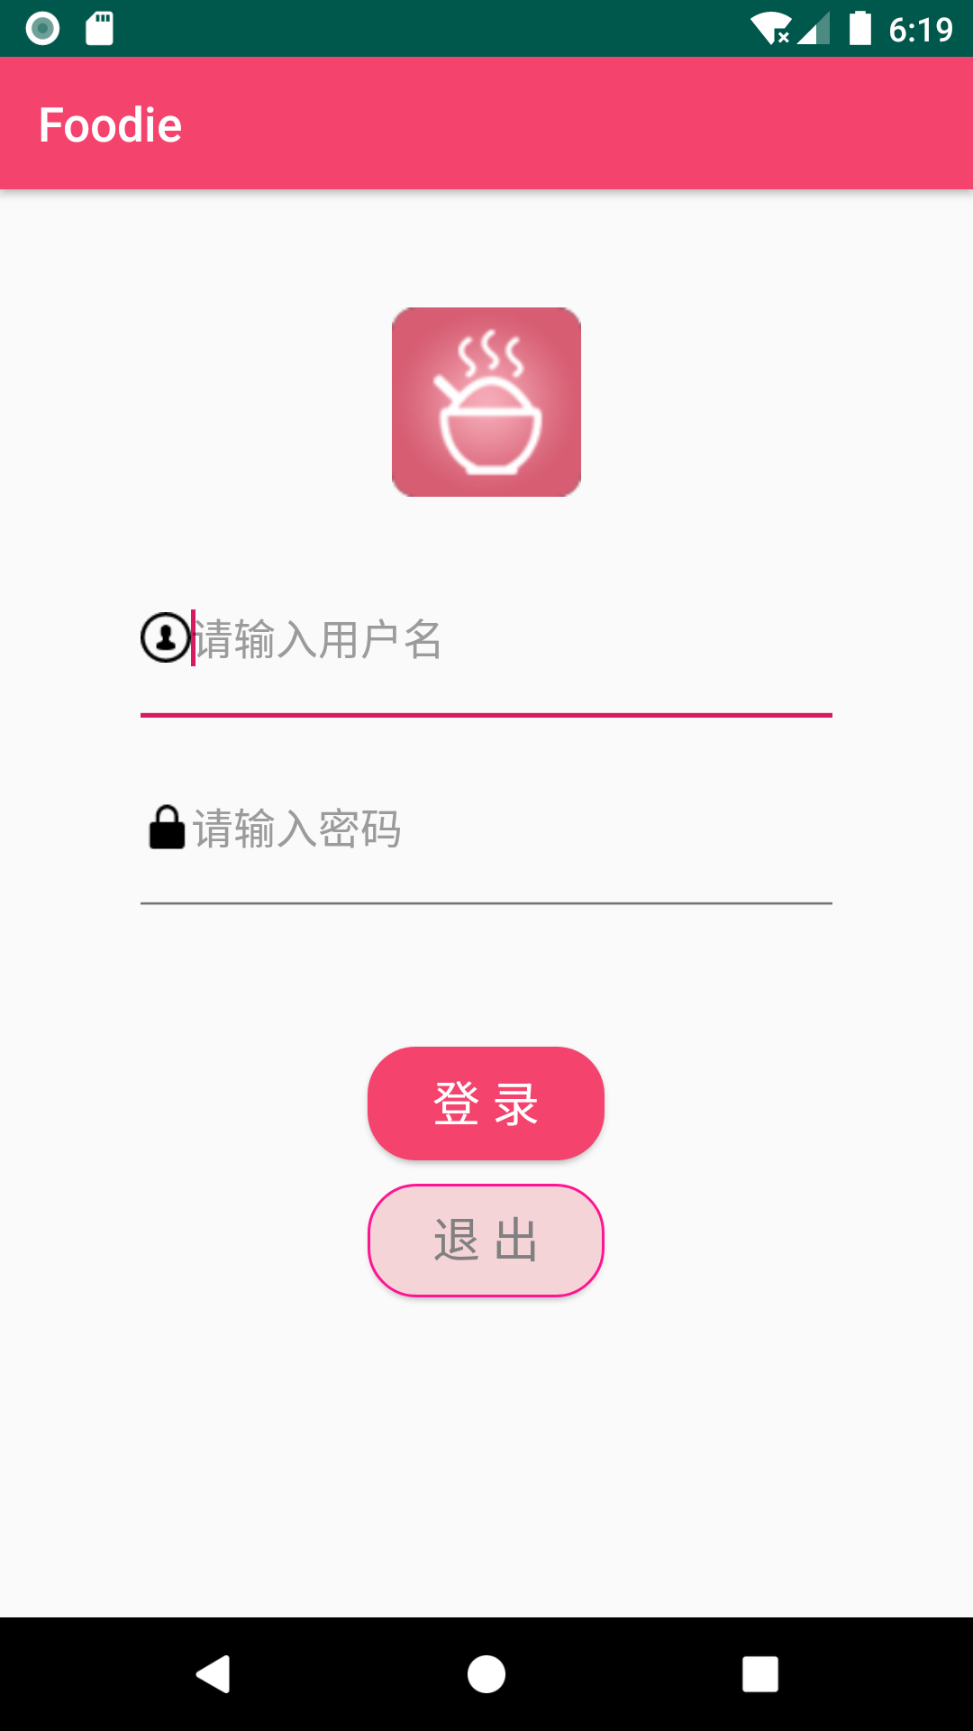
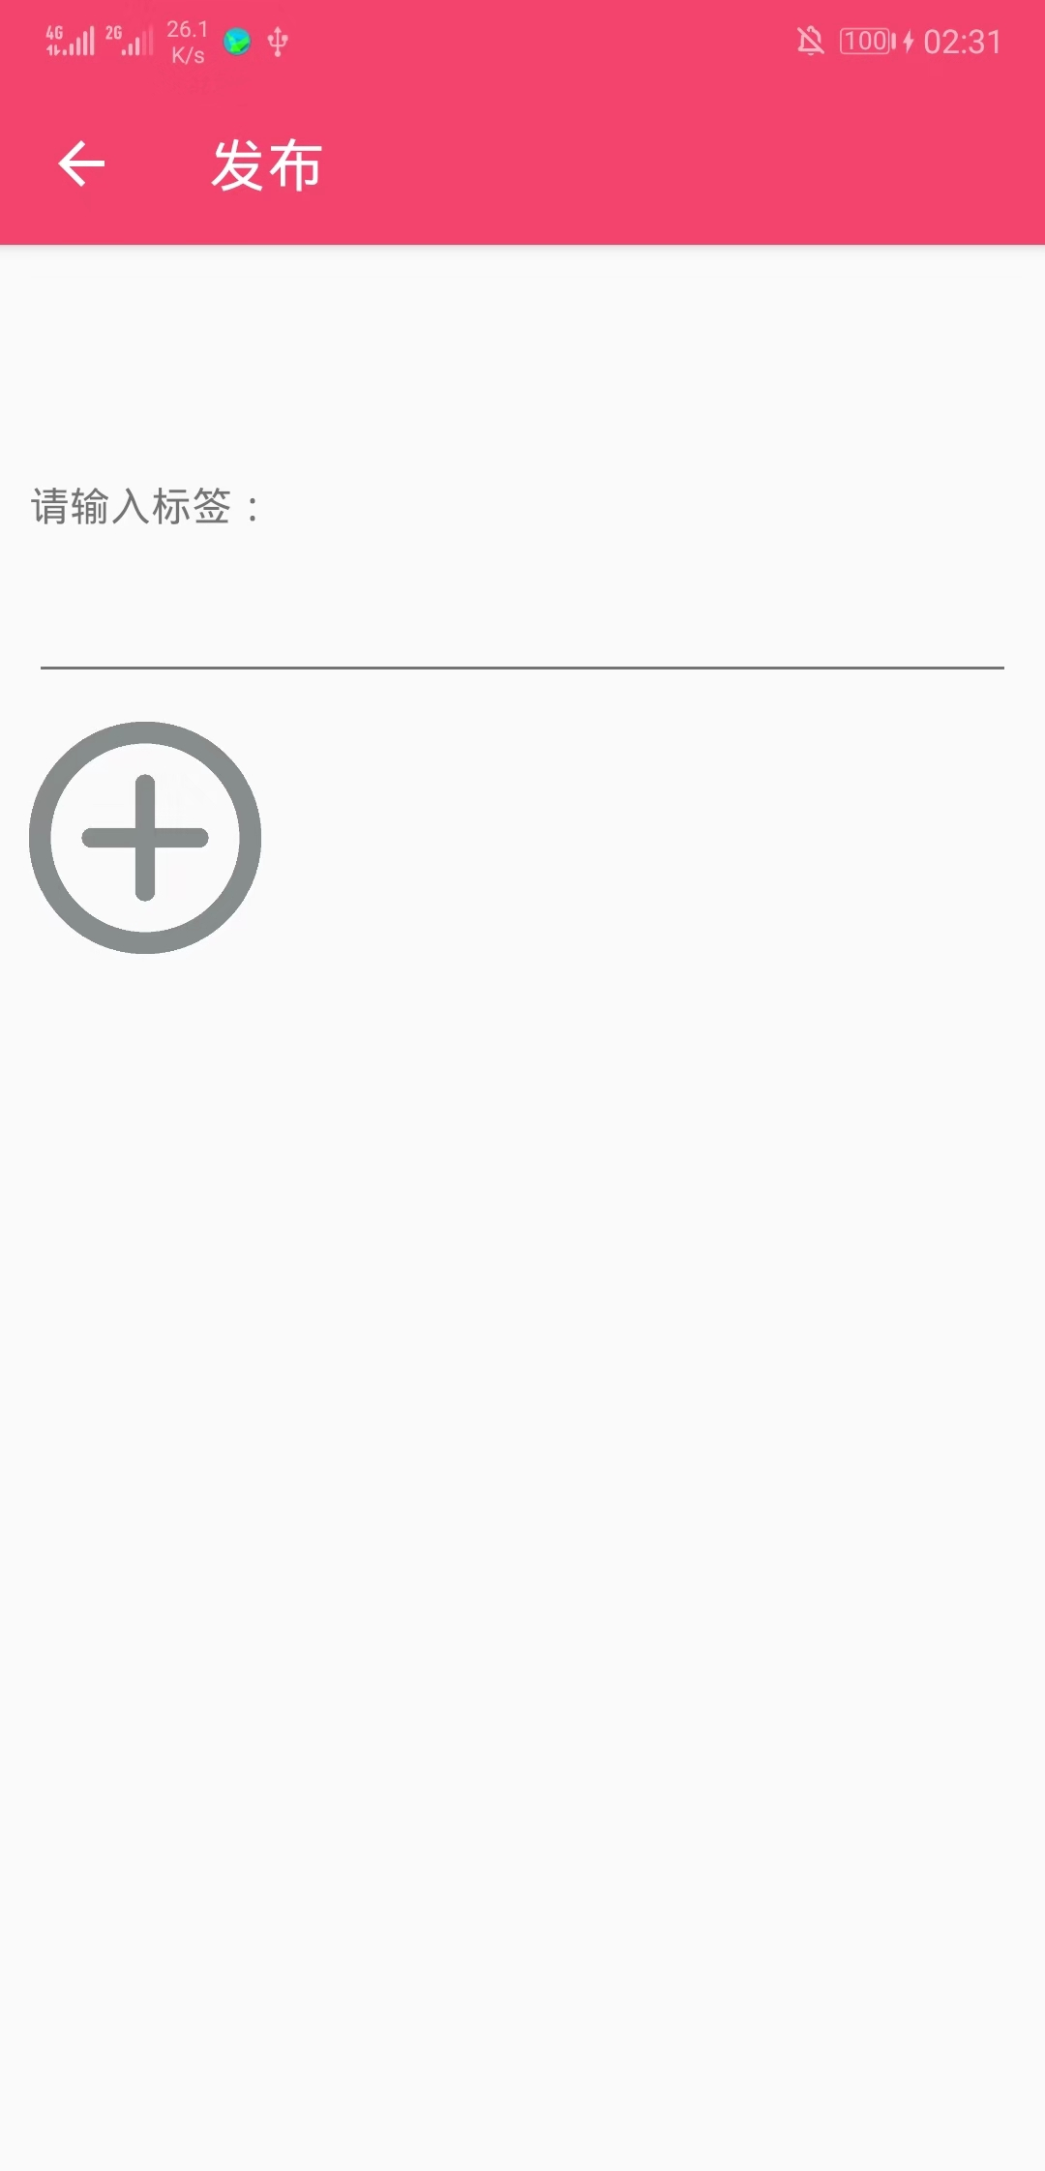
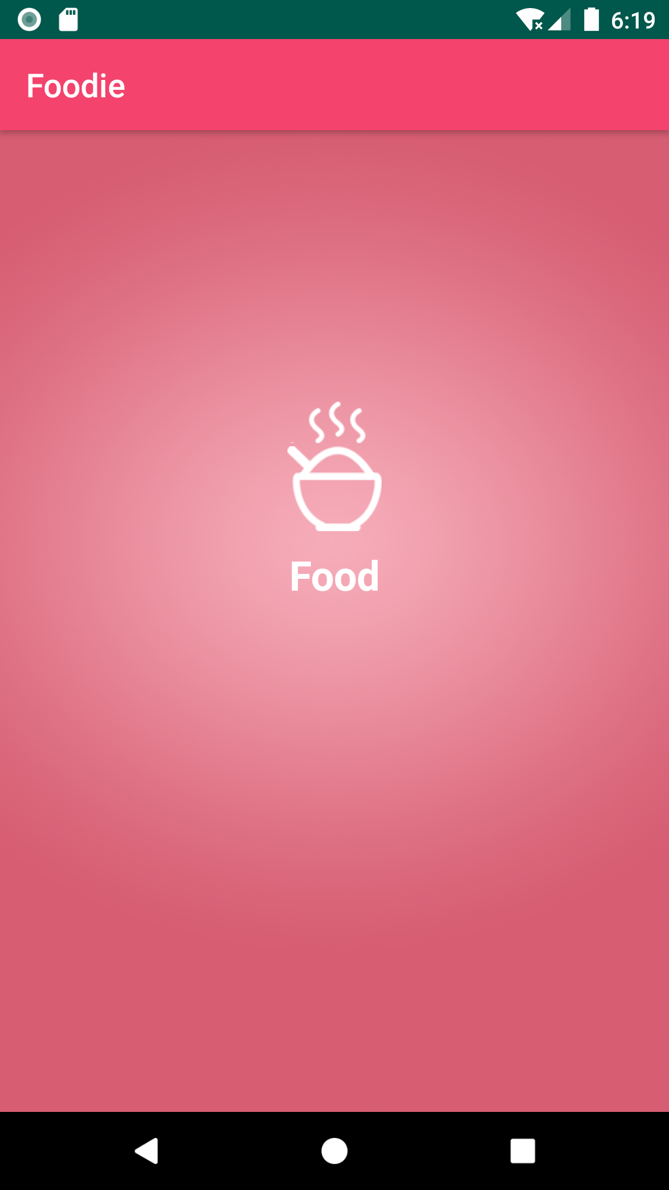

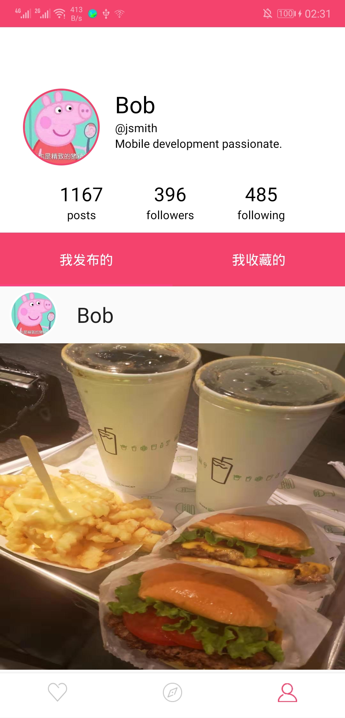
想吃
开机动画
登录
美食广场
发布
我的

Slide 3
进入动画
登录界面
APP图标

Slide 4
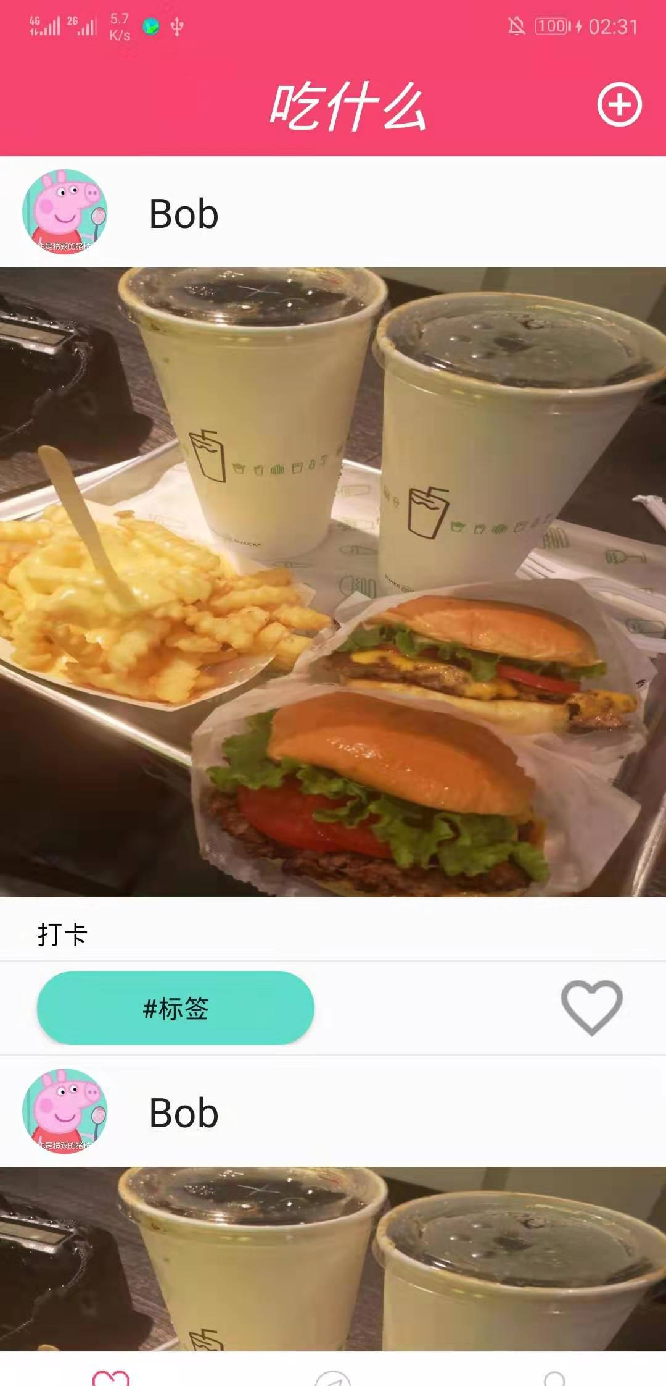
主页面
我的
发布界面

